Slide 1
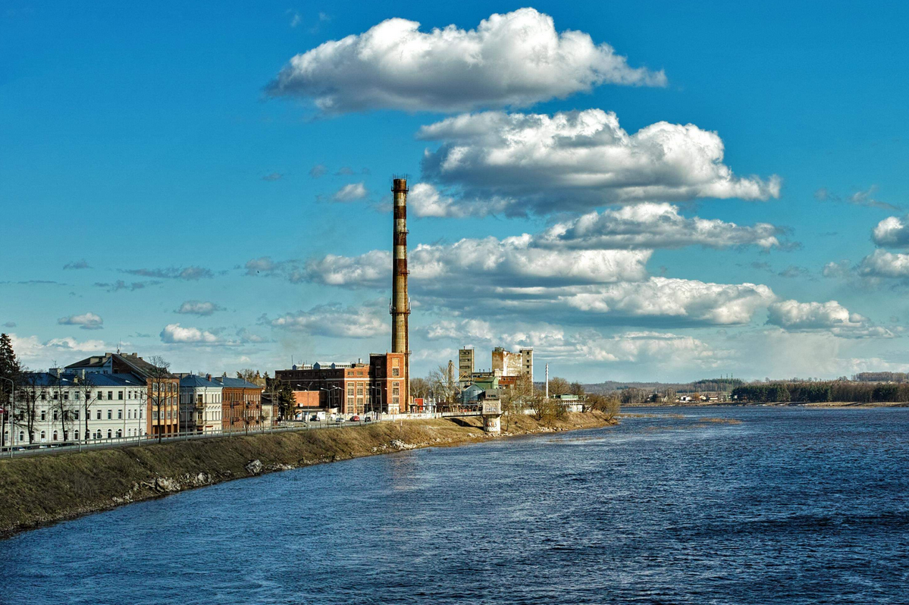
PAS «Daugavpils siltumtīkli» gatavība apkures sezonai

Slide 2
Siltumtīklu uzturēšana
Maģistrālo siltumtīklu rekonstrukcijas projekti:
“Maģistrālo siltumtīklu pārbūve no Kandavas ielas (no kameras 1k-14) līdz Balvu ielai (1k-24) ar atzarojumiem Esplanādes un Dzelzceļnieku mikrorajonos, Daugavpilī” Nomainīti 1467,4 m, Ø no 60/140 mm līdz 219/355 mm. Izmaksas – EUR 793`754,21.
“Maģistrālo siltumtīklu pārbūve no Liepājas un Valmieras ielu krustojuma (14k-9) līdz Jātnieku un Smilšu ielu krustojumam (8k-8) ar atzarojumiem, Daugavpilī”. Nomainīti 745,8 m, Ø no 89/180 mm līdz 355/560 mm. Izmaksas – EUR 578`942,66.
Hidrauliskās pārbaudes
Likvidēti bojājumi:
pilsētas centrā – 5;
Jaunbūves mikrorajonā – 4;
Ķīmiķu un Jaunās Forštates mikrorajonos – 3;
Čerepovo mikrorajonā – 1.

Slide 3
Iekārtu remonts un uzstādīšana
Bīstamo iekārtu plāna pārbaudes, pamatiekārtu un palīgiekārtu plāna brīdinājuma remonti, LKM “Kalkūni” ūdenssildāmā katla kapitālais remonts.
Siltumcentrāļu apvienotās siltumapgādes zonas darba režīmu izmēģinājumi ar mērķi to pielāgot Mendeļejeva ielā 13A jaunbūvējamās katlumājas uz šķeldas kurināmā ar jaudu 36 MW maksimāli efektīvam darbam.
Veikta koģenerācijas iekārtas ar elektrisko jaudu 0,6 MW pārvietošana no LKM “Vecstropi” uz SC3 pašu vajadzību nodrošināšanai.
SC1 dežūrekspluatācijas dienesta operatora darba vietas modernizācija ar datortehnikas nomaiņu un videonovērošanas sistēmas modernizāciju.
RTU pētījums par energoavotiem, datu analīze un rekomendācijas. LKM ūdenssildāmie katli tika aprīkoti ar skābekļa koncentrācijas mērītājiem.
Siltumcentrāļu elektroiekārtu modernizācija, vakuumslēdžu uzstādīšana.

Slide 4
Iekārtu uzstādīšana
Siltumcentrālē Nr.1 veikta jauna ūdenssildāmā katla “Eurotherm-23” ar jaudu 20 MW uzstādīšana.
Siltumcentrālē Nr.1 uzsākti darbi kondensācijas tipa ekonomaizera un rotācijas ekonomaizera uzstādīšanai ūdenssildāmajam katlam Nr.4 “Eurotherm-17”, kā rezultātā katla agregāta lietderības koeficients palielināsies par 10%.
Siltumcentrālē Nr.1 ar ES ERAF līdzfinansējumu veikta transporta iecirkņa garāžas telpu siltināšana un siltumapgādes sistēmas ierīkošana.

Slide 5
SC3 30MW
2019.gada augustā starp PAS un piegādātāju apvienību “AXIS FILTER” tika parakstīts līgums par būvdarbu veikšanu SC3. Projekta ietvaros plānots izbūvēt biokurināmā centrālās apkures katlumāju ar nepieciešamajām iekārtām un palīgiekārtām.
Plānotā katlumājas jauda ir 30MW, ko nodrošinās četri katli pa 7,5MW, kā arī ekonomaizers ar jaudu līdz 6 MW. Uzstādāmo siltumavota lietderības koeficients (ieskaitot dūmgāzu kondensācijas ekonomaizeru darbību) ir vismaz 97%

Slide 7
Patērētāju parāds
Kopējā debitorparāda summa par izlietoto siltumenerģiju
uz 2019.gada 1.septembri: EUR 2`925`249,50;
iedzīvotāju parāds: EUR 2`738`361,20;
juridisko personu parāds: EUR 186`888,30;
Kopējā debitorparāda samazinājums salīdzinot ar 2019.gada 1.augustu: EUR 120`001,38;
Kopējā debitorparāda samazinājums salīdzinot ar 2018.gada 1.septembri : EUR 133`959,30.

Slide 8
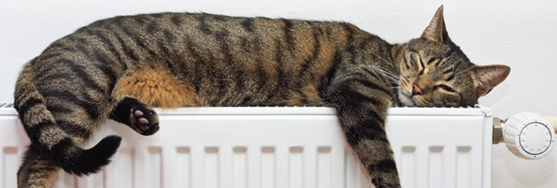
Paldies par uzmanību!

